Slide 1


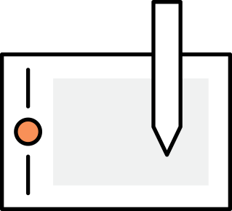

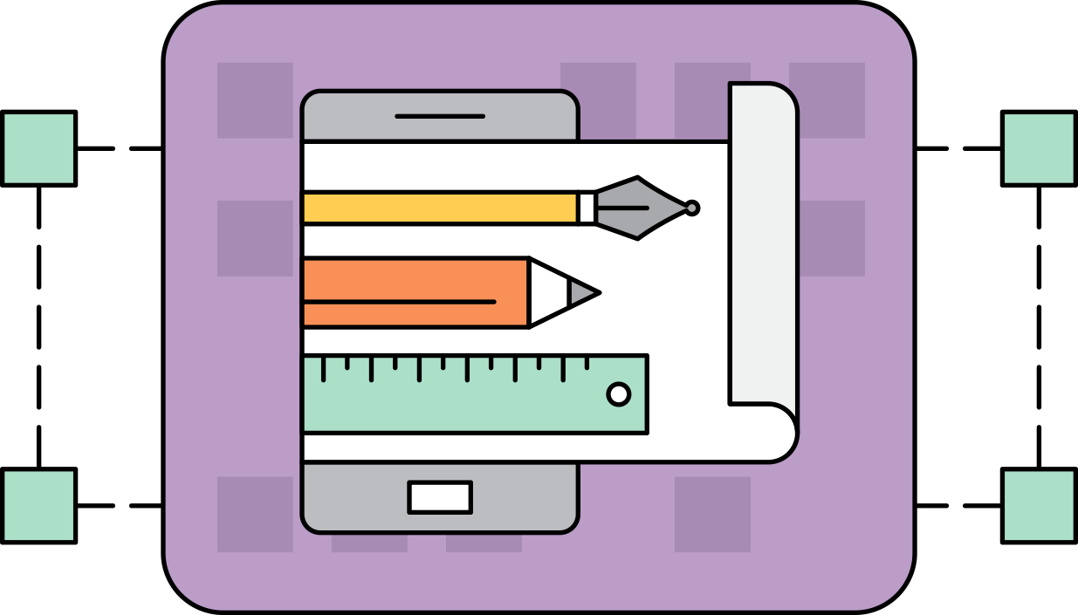


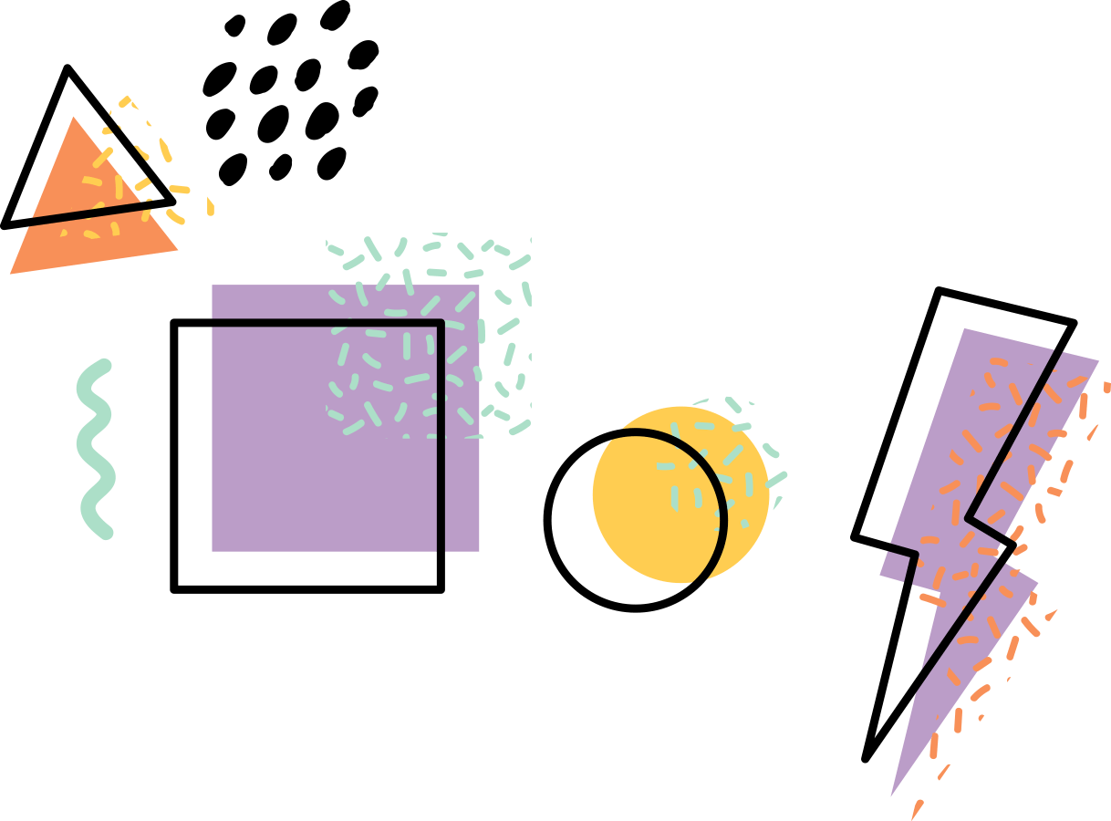
Tiết 1
TOÁN 3

Slide 2





01.
03.
Hình thành được bảng nhân 3.
Phát triển năng lực lập luận, tư duy
toán học, năng lực giao tiếp toán học, giải quyết vấn đề...
02.
04.
Vận dụng được vào tính nhẩm, giải bài tập, bài toán thực tế liên quan đến bảng nhân 3.
Tích cực hoạt động nhóm. Có ý thức giúp đỡ lẫn nhau trong hoạt động
nhóm để hoàn thành nhiệm vụ.

Slide 3


Slide 4

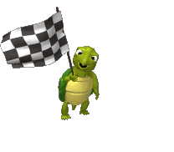

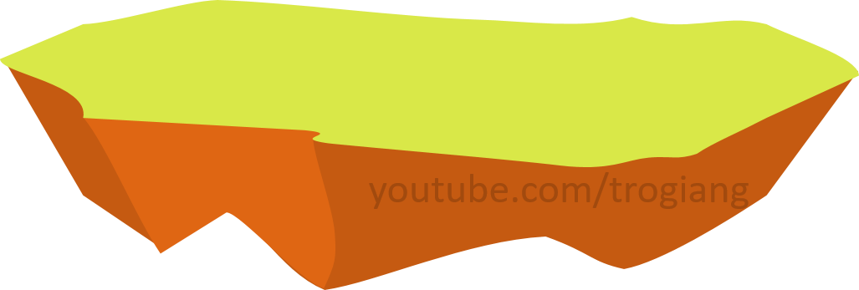

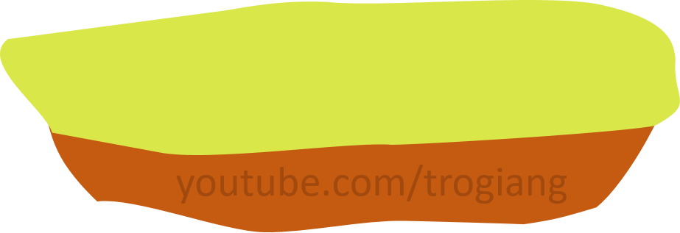

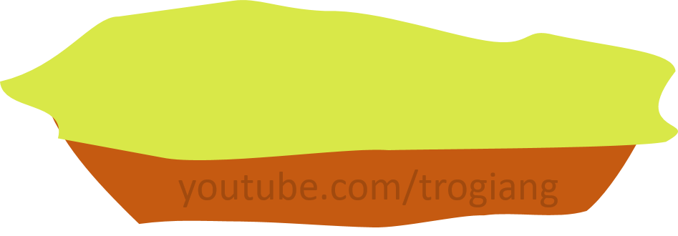


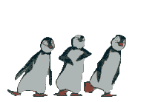
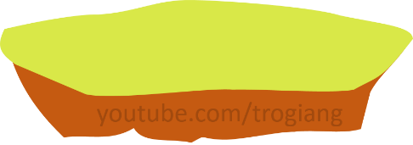


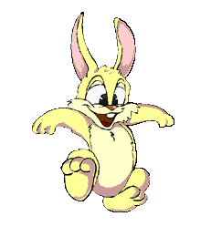

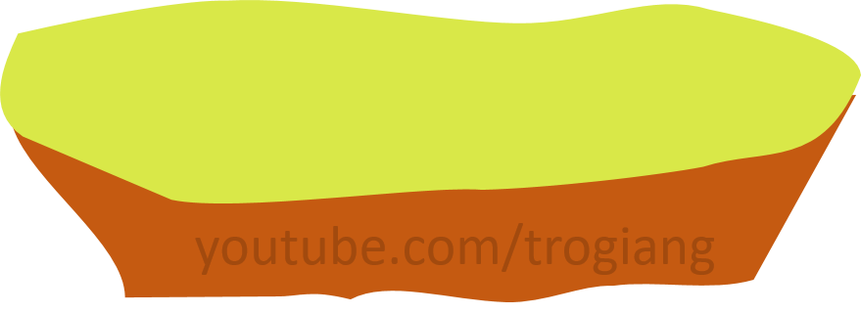


CHÚC MỪNG ĐỘI BẠN THỎ
CONGRATULATIONS RABBIT TEAM
CHÚC MỪNG ĐỘI BẠN CỌP
CONGRATULATIONS TIGER TEAM
5
5
4
4
3
3
2
AI LÊN CAO HƠN
2
1
1
overtop

Slide 5




RABBIT TEAM
2 x 7 = ?
14

Slide 6
RABBIT TEAM
20 : 5 = ?
4

Slide 7
RABBIT TEAM
5 x 3 = ?
15

Slide 8
RABBIT TEAM
5 x 7 = ?
35

Slide 9
RABBIT TEAM
10 : 2 = ?
5

Slide 10
TIGER TEAM
2 x 9 = ?
18

Slide 11
TIGER TEAM
25 : 5 = ?
5

Slide 12
TIGER TEAM
6 : 2 = ?
3

Slide 13
TIGER TEAM
5 x 8 = ?
40

Slide 14
TIGER TEAM
14 : 2 = ?
7

Slide 15


Slide 16
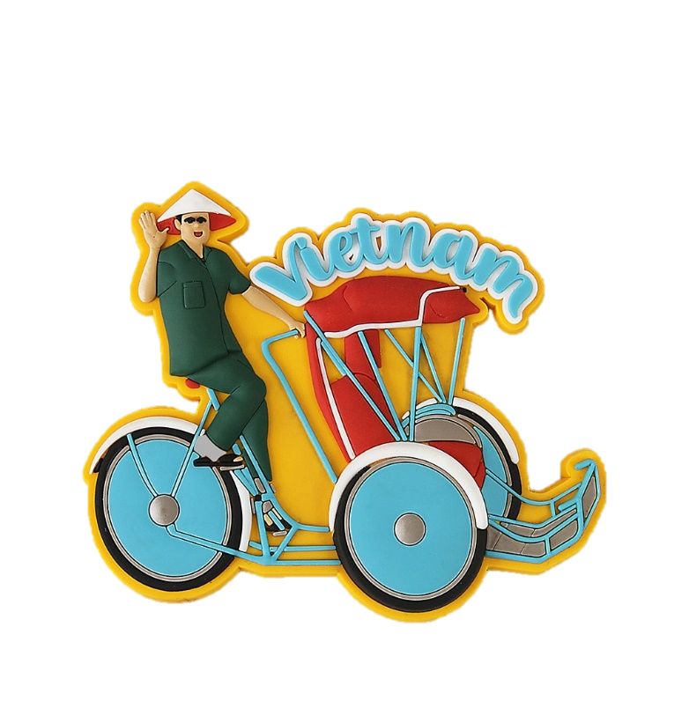

Mỗi chiếc xích lô có
bao nhiêu bánh xe?
3 + 3 + 3 + 3 = 12
12
4 chiếc xích lô có bao nhiêu bánh xe?
3
3 x 4 = 12

Slide 17



Bảng nhân 3
3 x 1 = 3
3 x 2 = 6
3 x 3 = 9
3 x 4 = 12
3 x 5 = 15
3 x 6 = 18
3 x 7 = 21
3 x 8 = 24
3 x 9 = 27
3 x 10 = 30
Bảng nhân 3
3 x 1 = 3
3 x 2 = 6
3 x 3 = ?
3 x 4 = ?
3 x 5 = ?
3 x 6 = ?
3 x 7 = ?
3 x 8 = ?
3 x 9 = ?
3 x 10 = 30
3 x 1 = 3
3
6
3 x 1 = ?
3
+3
3 x 2 = 6
3 x 2 = ?
6
+3
3 x 3 = ?
9
3 x 3 = 9
Lập bảng nhân 3

Slide 18


Slide 19




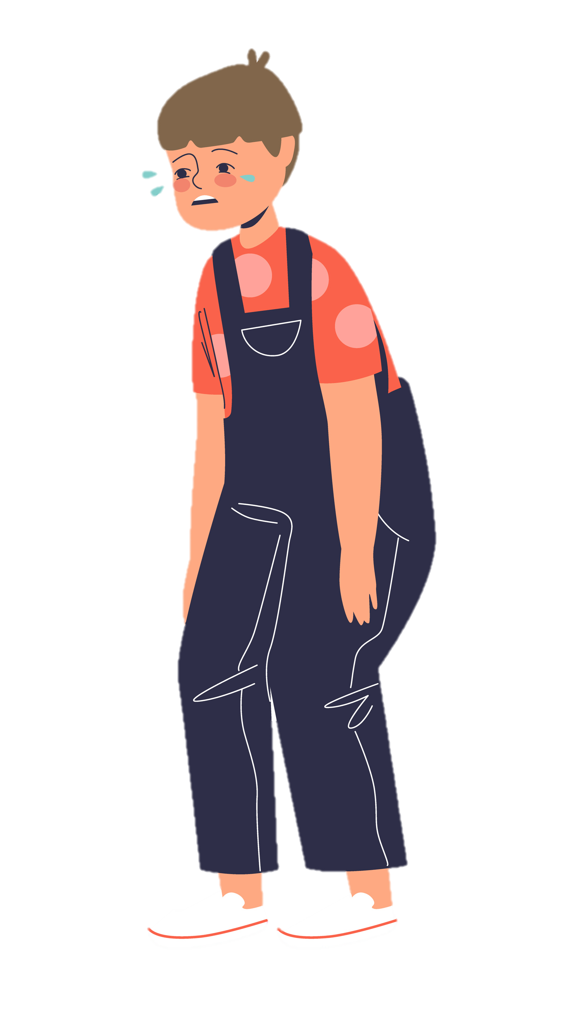
Sau khi học xong, bạn Tony chưa sắp xếp gọn
gàng nên các đồ dùng học tập đang bị biến mất và sắp muộn giờ học. Em hãy giúp bạn Tony
tìm lại đồ học tập bằng cách trả lời đúng các
câu hỏi nhé!
Mình bị mất đồ dùng học tập rồi. Mình không biết để chúng ở đâu.
Ồ. Tôi đã hiểu rồi. Chúng ta cùng
bắt tay tìm nhé!
Ôi, chuyện gì thế này? Sắp đến
giờ đi học rồi. Phải làm sao đây?
Bạn có cần tôi giúp gì không?

Slide 20


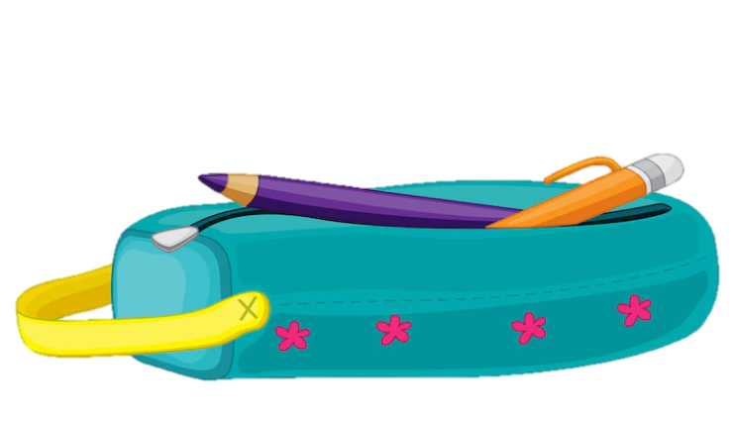

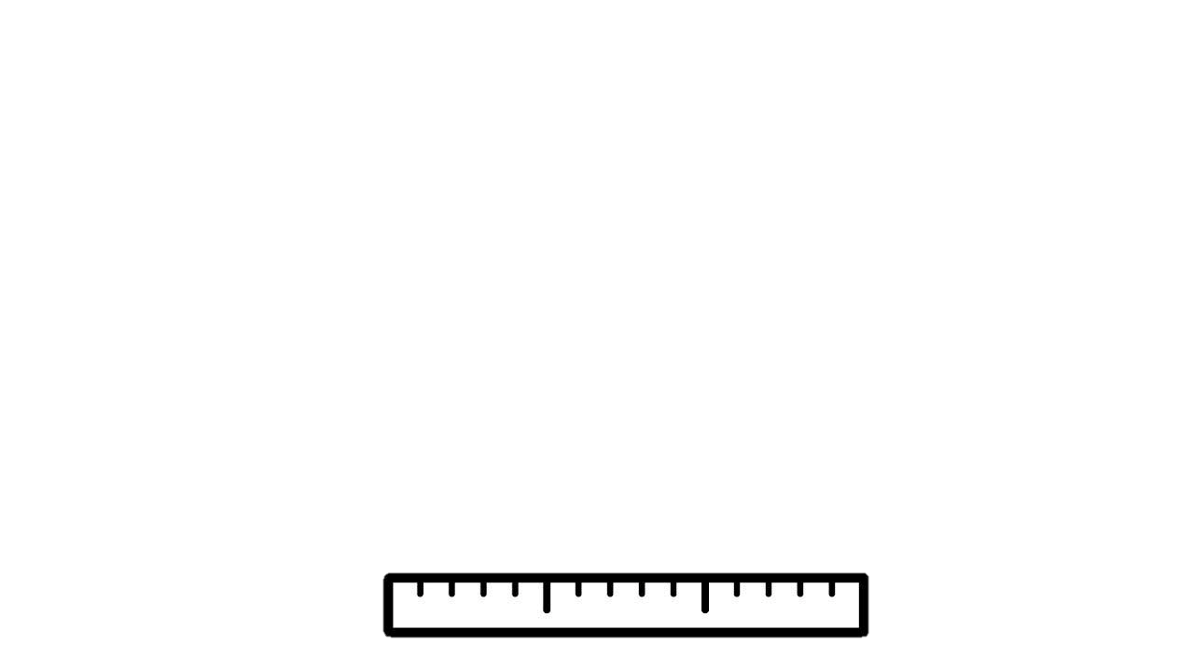

Thừa số | 3 | 3 | 3 | 3 | 3 | 3
Thừa số | 2 | 3 | 5 | 7 | 9 | 10
Tích | 6 | ? | ? | ? | ? | ?
21
27
30
9
15

Slide 21
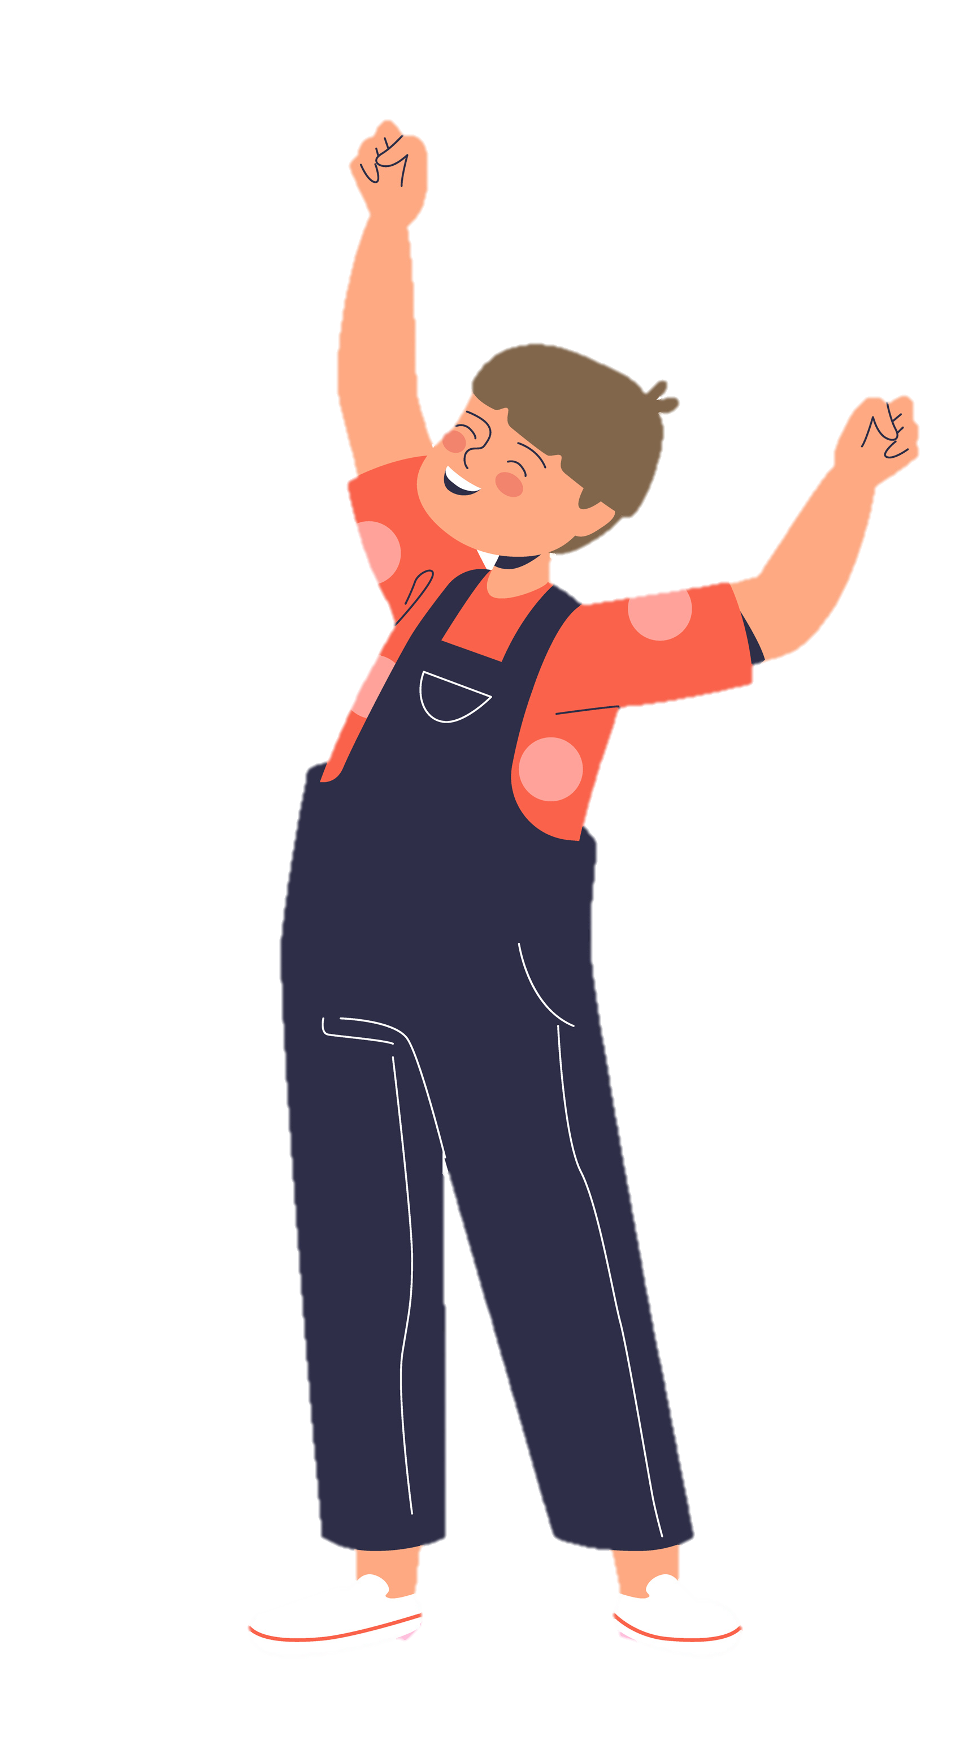


Yeah!!! Mình hứa sẽ sắp xếp cẩn thận hơn. Cảm ơn Rô – bốt và
các bạn nhiều nhé!
Giờ thì bạn đã có đủ các đồ dùng rồi đấy! Lần sau nhớ sắp xếp gọn gàng để không bị mất nữa nha!

Slide 22















?
18
15
?
?
12
21
9
24
6
?
27
3
30

Slide 23
15
30
?
12
?
18
27
9
?
21
24
?
6
3
Notes:
Kích vào quả bóng để nhảy đến số tiếp theo-> Kích vào giữa màn hình để hiện ra số còn thiếu.

Slide 24
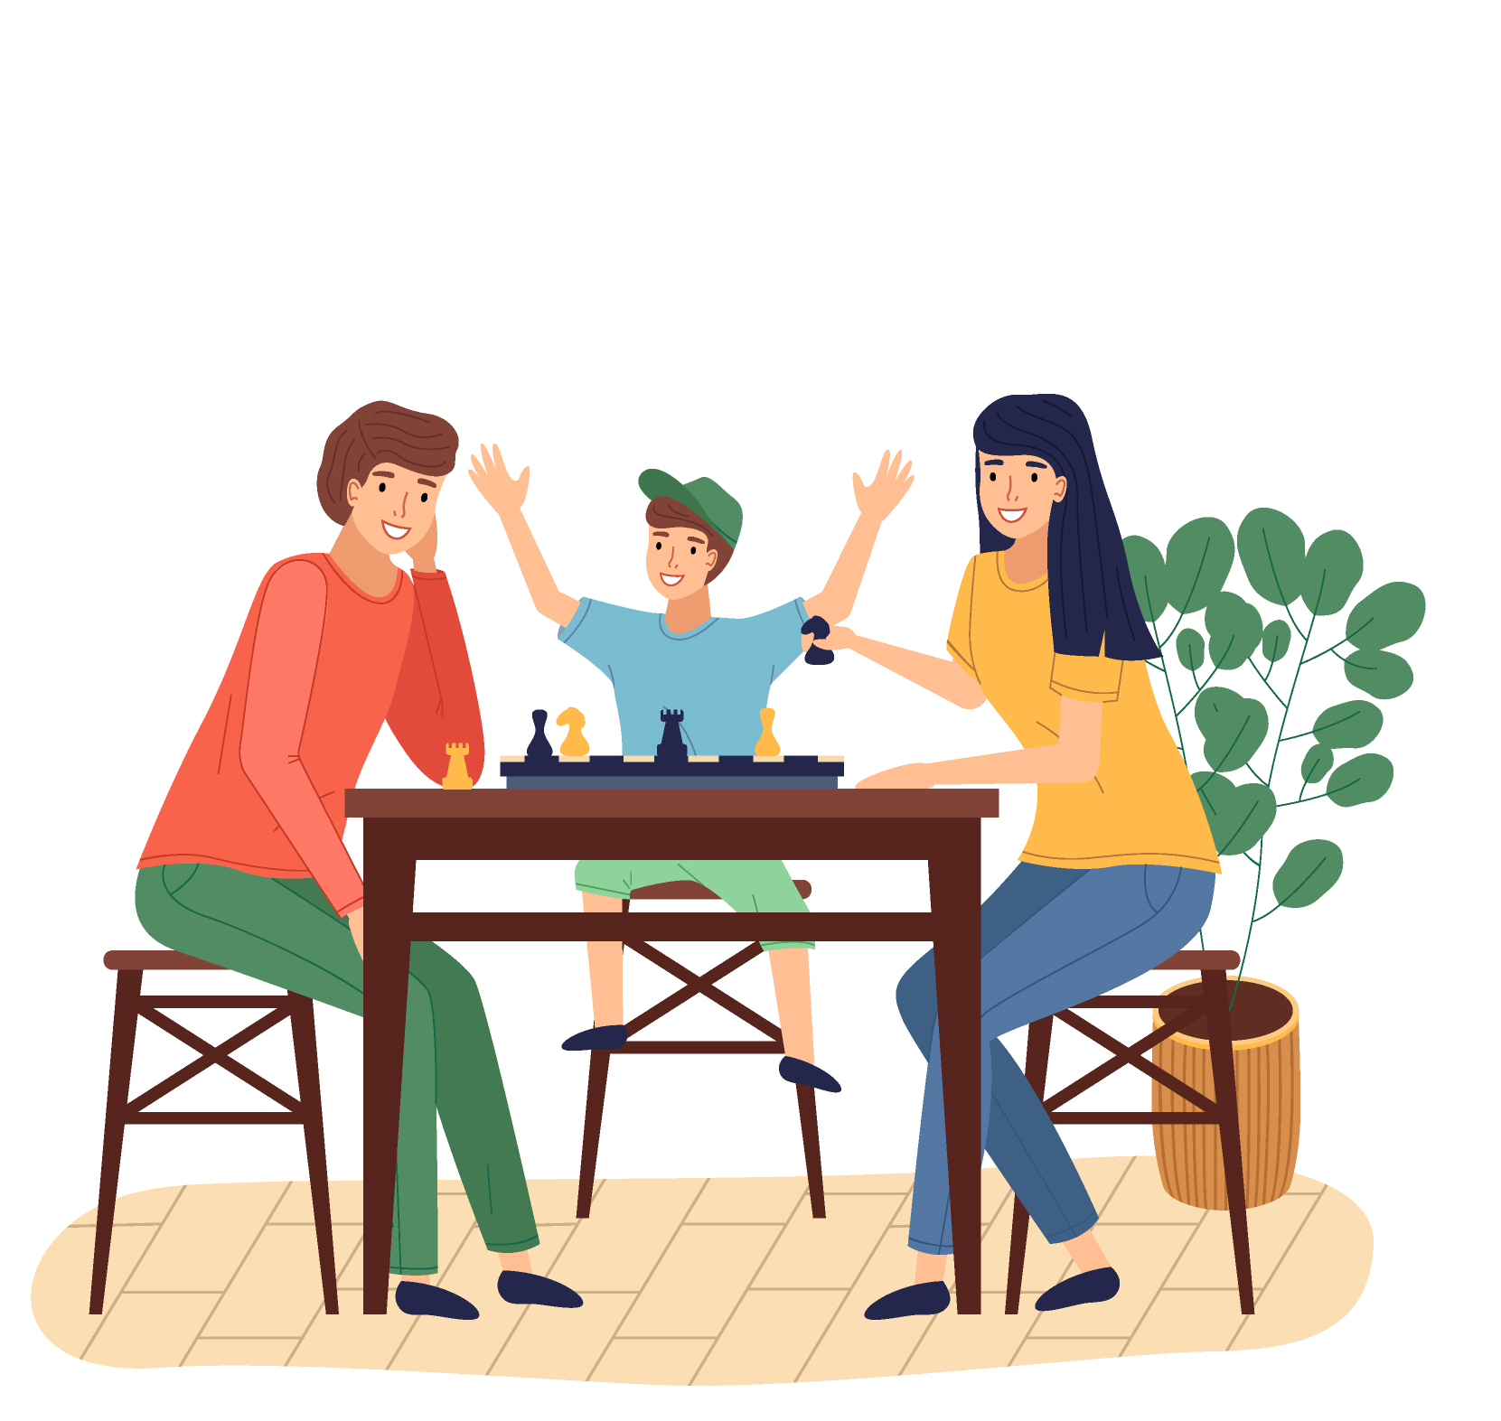
Mỗi bàn đấu cờ vua có 3 người. Hỏi 6 bàn đấu cờ vua như vậy
có bao nhiêu người?

Slide 25
Bài giải:
6 bàn đấu cờ vua như vậy có số người là:
3 x 6 = 18 ( người)
Đáp số : 18 người

Slide 26
Thanks !

